Slide 1
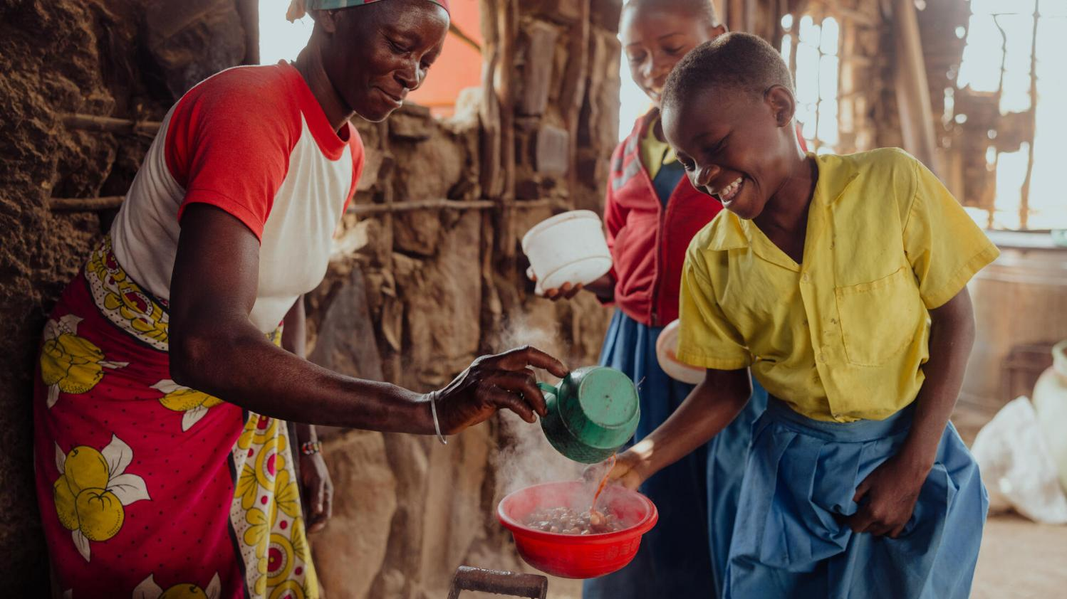

SKOLMAT I FINLAND OCH VÄRLDEN
Suomen World Vision

Slide 2
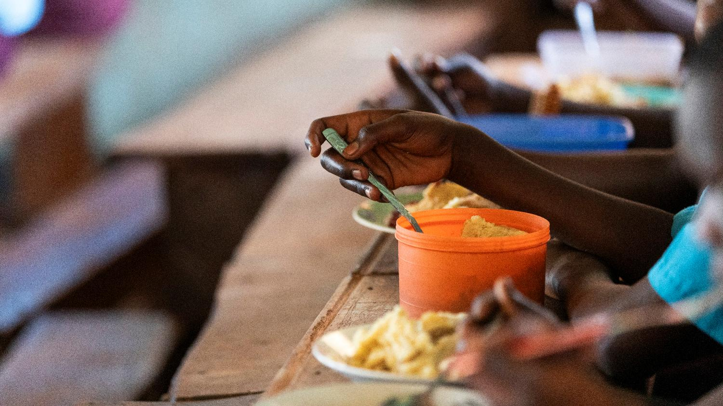

Suomen World Vision
Här i Finland är skolmat en vardaglig sak, men på många håll i världen är den fortfarande en sällsynthet.

Slide 3
SKOLMAT I FINLAND
Finland är en föregångare inom skolmat.
I Finlands skolor har det erbjudits gratis skolmat ända sedan 1940-talet. ​
Finland var det första landet i världen som stiftade en lag om avgiftsfri skolmat. Detta skedde år 1943.
I det första skedet var eleverna skyldiga att odla eller samla in livsmedel för skolköket.​
Efter en övergångsperiod på fem år erbjöds gratis skolmat år 1948 till alla elever i de läropliktiga skolorna.​
I dag erbjuds varje elev i förskolan, grundskolan, gymnasiet samt grundläggande yrkesutbildning en avgiftsfri skolmåltid. ​
Mer nyttig information om skolmatens historia i Finland: https://yle.fi/aihe/a/20-10003781

Slide 4
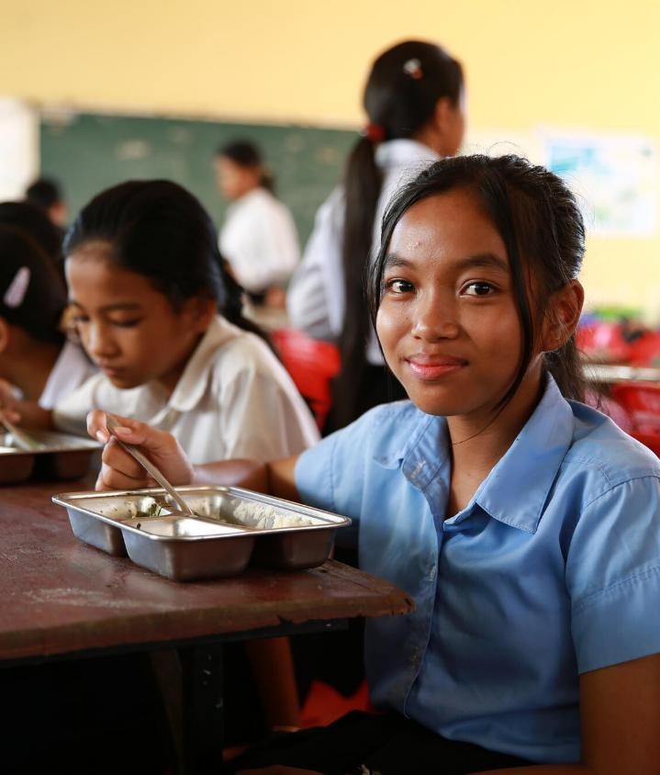
HUR MÅNGA AV VÄRLDENS BARN FÅR MAT I SKOLAN?
Mindre än hälften, rättare sagt 41 procent, av lågstadieeleverna får dagligen gratis eller subventionerad skolmat.
Sammanlagt har ca 418 miljoner barn möjlighet att få mat i skolan.

Slide 5
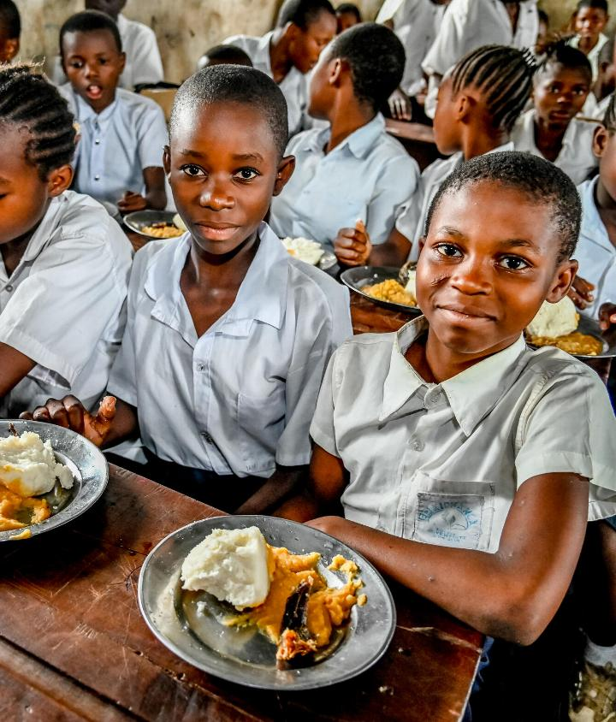
STORA SKILLNADER MELLAN LÄNDERNA
I höginkomstländer får 61 procent av barnen skolmat. ​
I låginkomstländer får endast 18 procent av barnen skolmat. ​
I låginkomstländer finns det mycket fattigdom och behovet av skolmat är som störst där. För närvarande tvingas upp till 73 miljoner barn studera utan skolmat.

Slide 6
STYRKA I SAMARBETE
Finland har varit med och grundat den globala skolmatskoalitionen, som redan omfattar nästan 100 länder världen över. Finland fungerar som en av koalitionens ordförandeländer.​
Över 100 andra partners deltar också, som bl.a. hjälporganisationer och forskningsinstitut.​
Även World Vision är medlem i koalitionen.
Gruppen har ett gemensamt och viktigt mål: ​
SKOLMAT TILL ALLA VÄRLDENS BARN SENAST ÅR 2030.

Slide 7
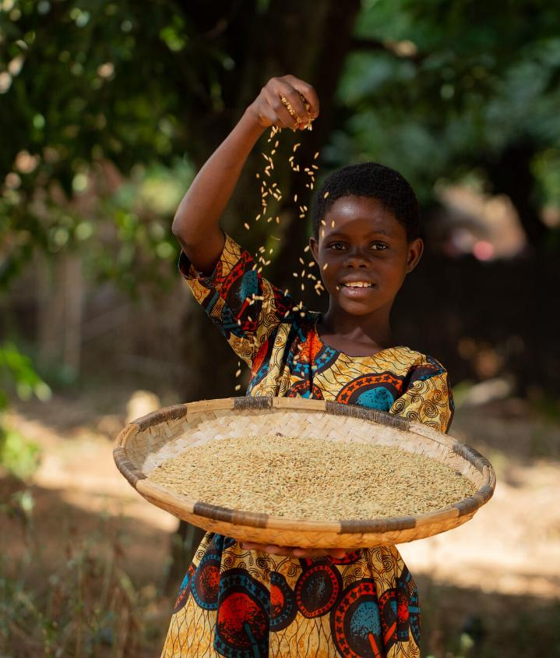
VARFÖR ÄR DET VIKTIGT ATT UNDERSTÖDA SKOLMAT JUST NU?
Det finns rekordmånga människor i världen som inte har tillräckligt med mat.
Hälsosam och näringsrik skolmat är ett effektivt sätt att förbättra barns näring och minska hunger.

Slide 8
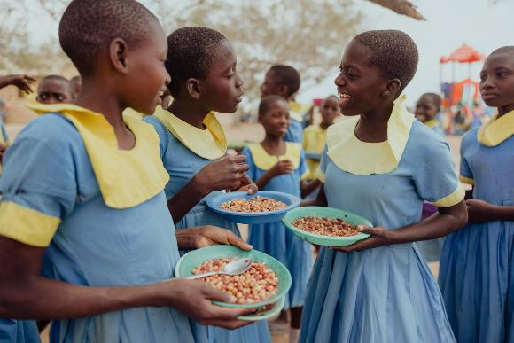
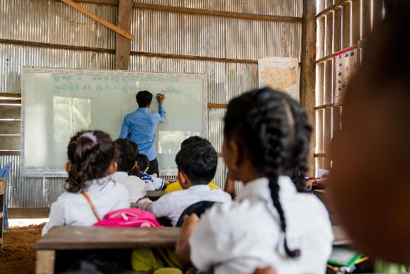
HÄLSA
UTBILDNING
För miljontals barn är skolmaten dagens enda måltid. Mångsidig och näringsrik skolmat hjälper barn att orka och förebygger undernäring och hunger.
Skolmat är en viktig orsak för föräldrar att skicka sina barn till skolan, och tack vare maten hålls barnen kvar i skolan. Skolmåltiden hjälper barnen att koncentrera och lära sig.

Slide 9
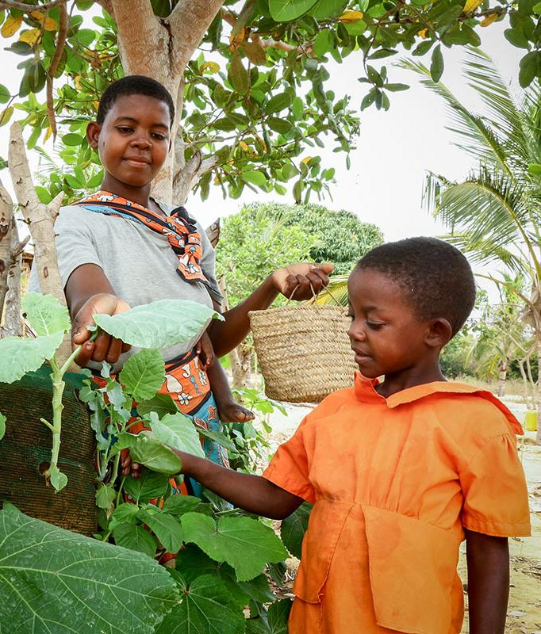
HUR STÖDJER TILL EXEMPEL WORLD VISION SKOLMAT I OLIKA LÄNDER?
Vi arbetar tillsammans med beslutsfattare i olika länder samt barnens föräldrar: vi berättar om skolmatens betydelse för barns hälsa och lärande.
Vi stödjer byggandet av skolträdgårdar. Skördarna från trädgårdarna kan användas till måltider för eleverna.
Vi förbättrar föräldrarnas inkomst, till exempel genom att erbjuda yrkesutbildning eller undervisning i effektiva odlingsmetoder. Då föräldrarna får högre inkomster och större skördar har de råd att skänka grönsaker eller ekonomiskt stöd till skolorna för att ordna skolmåltider.
Vi erbjuder mat på förskolor och daghem.​
Vi samarbetar med FN:s World Food Programme och erbjuder skolmat tillsammans i olika länder.

